Slide 1
Camera dei Deputati Commissioni riunite 8^ e 9^ Ing. Fulvio M. Soccodato
DATA 03.02.2021

Slide 2
LA STRADA STATALE n. 4 «SALARIA»
La salaria è una della prime strade consolari romane che collegava Roma a Ascoli Piceno garantendo lo sbocco della città antica sull’Adriatico centrale con un percorso di circa 210 km. Da allora, la strada conserva ad oggi la forte valenza di collegamento trasversale, motore di traffici commerciali e sviluppo economico, ma anche di relazioni e di radicamento e crescita del tessuto urbano e sociale.
Valenza questa, ancora più importante se si considera che la salaria rappresenta l’asse stradale più importante di accessibilità e mobilità interna dei territori dell’Italia centrale colpiti dagli eventi sismici del 2016.
Partendo da Roma, collega infatti Rieti passando per Monterotondo e Passo Corese, importanti centri in forte sviluppo, e da qui attraversa l’appennino centrale, passando per gli altipiani amatriciani di Amatrice e Accumuli e scendendo per la valle del Tronto, nelle Marche, attraversando i paesi di Pescara del Tronto, Arquata del Tronto, Acquasanta terme, fino ad Ascoli. Tutti paesi quasi completamente distrutti dagli eventi sismici del 2016.

Slide 3
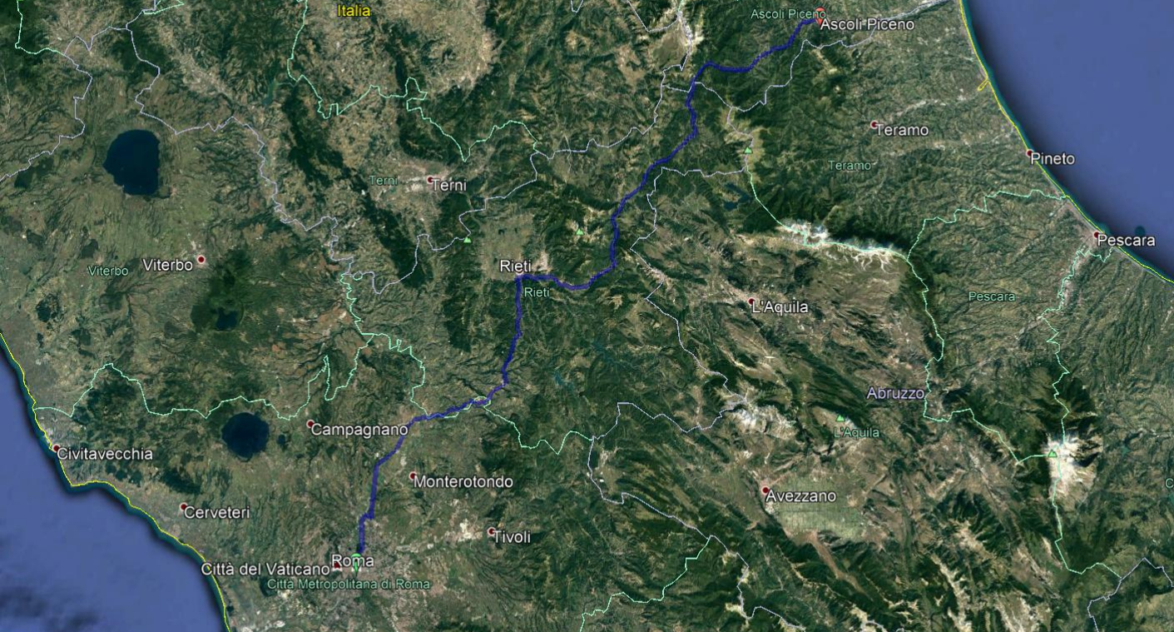
S.S. 4
S.S. 4
170
km
S.S. 4
tratta di competenza Anas
S.S. 4
Lazio – 133 km
Marche 37 km
Roma
Rieti
Km 144+958
Ascoli Piceno
Dal Km 12+100
Piano di Riqualificazione e Potenziamento
Al Km 181+600

Slide 4
GLI INTERVENTI PRIORITARI
Al commissario vengono assegnati complessivamente 10 interventi per in investimento complessivo di 1.050,9 milioni di euro. Di questi:
7 sono interventi puntuali di ammodernamento in sede o in variante della sede stradale esistente
3 sono interventi diffusi, ossia piani organici di interventi di adeguamento e messa in sicurezza della strada esistente, distribuiti lungo l’itinerario.
Di seguito si riportano alcuni dati di sintesi per ciascun intervento, procedendo da Roma verso Ascoli Piceno.

Slide 5
INTERVENTI PUNTUALI DI AMMODERNAMENTO - SINTESI
NOME OPERA | S.S. n 4 “Via Salaria” Variante all'abitato di Monterotondo Scalo 2° stralcio.
REGIONE | Lazio
DESCRIZIONE INTERVENTO | Il progetto riguarda la prosecuzione e completamento della Variante di Monterotondo Scalo, della quale sono stati appaltati i lavori relativi al 1° stralcio attualmente in corso. E’ in corso la redazione della progettazione definitiva.
INVESTIMENTO | Il costo complessivo dell’intervento è stimato incirca 65 M€.
FONTE DI FINANZIAMENTO | L’intervento è inserito nel Contratto di Programma 2016-2020 e nel successivo aggiornamento.

Slide 6
INTERVENTI PUNTUALI DI AMMODERNAMENTO - SINTESI
NOME OPERA | SS4 "Salaria" - Realizzazione di strada a 4 corsie dal Km 36 al Km 54
REGIONE | Lazio
DESCRIZIONE INTERVENTO | Il progetto riguarda l'adeguamento a 4 corsie e la messa in sicurezza del tratto di SS 4 “Salaria” compreso dal km 36+000 al km 54+000. L’intervento, di estesa pari a circa 18 km, inizia in prossimità dello svincolo per Passo Corese e termina nei pressi di Osteria Nuova. Da avviare il Progetto di fattibilità tecnica e economica.
INVESTIMENTO | Il costo stimato dell’intervento è di circa 270,00 M€.
FONTE DI FINANZIAMENTO | L’intervento non è ricompreso tra gli interventi inseriti nel Contratto di Programma 2016-2020. La progettazione dell’intervento è stata finanziata con il Decreto Rilancio 34/2020

Slide 7
INTERVENTI PUNTUALI DI AMMODERNAMENTO - SINTESI
NOME OPERA | Adeguamento della piattaforma stradale e messa in sicurezza dal km 56+000 al km 64+000.
REGIONE | Lazio
DESCRIZIONE INTERVENTO | Il progetto riguarda l'adeguamento a 4 corsie e la messa in sicurezza del tratto di SS 4 “Salaria” compreso dal km 56+000 al km 64+000. L’intervento, di estesa pari a circa 8 km, inizia dalla rotatoria Ponte Buida e termina in corrispondenza della rotatoria sullo svincolo di Turano. E’ in corso la progettazione definitiva.
INVESTIMENTO | Il costo dell’intervento è pari a 69,00 M€.
FONTE DI FINANZIAMENTO | L’intervento è inserito nel Contratto di Programma 2016-2020 e nel successivo aggiornamento.

Slide 8
INTERVENTI PUNTUALI DI AMMODERNAMENTO - SINTESI
NOME OPERA | Adeguamento della piattaforma stradale e messa in sicurezza dal km 64+000 al km 70+800.
REGIONE | Lazio
DESCRIZIONE INTERVENTO | Il progetto riguarda l'adeguamento a 4 corsie e la messa in sicurezza del tratto di SS 4 “Salaria” compreso dal km 64+000 al km 70+800. L’intervento, di estesa pari a circa 7 km, inizia dallo svincolo per il lago del Turano nei pressi di Ornaro e termina in corrispondenza dell’imbocco alla galleria Colle Giardino alle porte di Rieti. E’ da avviare il Progetto di fattibilità tecnica e economica.
INVESTIMENTO | Il costo dell’intervento è stimato in circa 69,00 M€.
FONTE DI FINANZIAMENTO | L’intervento non è ricompreso tra gli interventi inseriti nel Contratto di Programma 2016-2020.

Slide 9
INTERVENTI PUNTUALI DI AMMODERNAMENTO - SINTESI
NOME OPERA | S.S. n 4 “Via Salaria” – Opere infrastrutturali per il potenziamento ed il miglioramento funzionale degli svincoli di Rieti - Interventi A, B e C.
REGIONE | Lazio
DESCRIZIONE INTERVENTO | Il progetto prevede la realizzazione di una serie di potenziamenti di tratti a due corsie della statale Salaria e di opere di connessione tra la Salaria e la Città di Rieti, volte a migliorare l’accessibilità e le corrette condizioni di deflusso da e per la statale, anche mediante la realizzazione di rotatorie in corrispondenza di una serie di intersezioni. Il progetto esecutivo è in corso di verifica e pubblicazione per appalto.
INVESTIMENTO | L’importo dell’intervento ammonta a 28,63 M€.
FONTE DI FINANZIAMENTO | L’intervento è inserito nel Contratto di Programma 2016-2020 e nel successivo aggiornamento.

Slide 10
INTERVENTI PUNTUALI DI AMMODERNAMENTO - SINTESI
NOME OPERA | S.S. 4 Salaria - Tratto Trisungo - Acquasanta: 1° Lotto 2° Stralcio dal Km 151+000 (ex Km 173+300) al Km 153+780 (ex Km 175+240). Riappalto
REGIONE | Marche
DESCRIZIONE INTERVENTO | L’intervento fa parte del progetto di adeguamento della S.S. n. 4 “Salaria” nel tratto dal km 151+000 (abitato di Trisungo) al km 159+000 (abitato di Acquasanta Terme), che costituisce lo scavalcamento appenninico della Statale, caratterizzato da forti tortuosità e sezione stradale in gran parte inadeguata e non rispondente alle normative vigenti. Per questo stralcio, che completa il primo Lotto, i lavori sono stati avviati nel 2017, ma si sono fermati nel 2019 a seguito del fallimento dell’impresa. Sono in corso le attività per il riappalto.
INVESTIMENTO | L’importo per il completamento dell’intervento è pari a 90 M€.
FONTE DI FINANZIAMENTO | L’intervento è inserito nel Contratto di Programma 2016-2020 e nel successivo aggiornamento.

Slide 11
INTERVENTI PUNTUALI DI AMMODERNAMENTO - SINTESI
NOME OPERA | Adeguamento del Tratto Trisungo-Acquasanta Terme. Tratto Galleria “Valgarizia”-Acquasanta Terme. Lotto 2 dal Km 155+400 al km 159+000.
REGIONE | Marche
DESCRIZIONE INTERVENTO | Il tratto marchigiano della SS 4 “Salaria” è stato oggetto di numerosi interventi di miglioramento funzionale negli anni passati, restando da ammodernare solo il tratto compreso tra Trisungo e Acquasanta Terme che presenta numerose curve e tortuosità ed è così suddiviso: 1° lotto – 1° stralcio: adeguamento in variante della galleria “Valgarizia” (km 153+780- km 155+000), realizzato negli anni ‘70 ed in esercizio 1° lotto – 2° stralcio: adeguamento in variante del tratto da Trisungo all’imbocco della galleria “Valgarizia” (dal km 151+000 al km153+780), in corso di esecuzione; 2° lotto: adeguamento in variante del tratto dall’uscita della galleria “Valgarizia” ad Acquasanta Terme (dal km 155+000 al km 159+000 ca), per il quale è da redigere la progettazione ed espletare l’iter autorizzativo.
INVESTIMENTO | Il costo dell’intervento è pari 250 M€.
FONTE DI FINANZIAMENTO | L’intervento non è inserito nel Contratto di Programma 2016-2020. Nella riprogrammazione delle risorse FSC per emergenza COVID operata dalla Cabina di Regia del Ministero della Coesione Territoriale in data 22.07.2020, (Delibera CIPE 32/2020 del 28.07.2020, pubblicata sulla G.U. del 01.09.2020) all’intervento sono stati assegnati 14,5 M€ di risorse FSC utilizzabile per la progettazione.

Slide 12
INTERVENTI DIFFUSI DI ADEGUAMENTO - SINTESI
NOME OPERA | Interventi di adeguamento e messa in sicurezza della sede stradale esistente
REGIONE | Lazio
DESCRIZIONE INTERVENTO | interventi di adeguamento di ponti, viadotti e gallerie, di miglioramento funzionale e messa in sicurezza di intersezioni e attraversamenti di centri abitati, protezione e messa in sicurezza dei versanti, adeguamenti funzionali della sezione stradale, anche con allargamenti e inserimento di corsie di arrampicamento.
INVESTIMENTO | Il costo dell’intervento è di circa 135,13 M€.
FONTE DI FINANZIAMENTO | CdP 2016-2020

Slide 13
INTERVENTI DIFFUSI DI ADEGUAMENTO - SINTESI
NOME OPERA | Interventi di adeguamento e messa in sicurezza della sede stradale esistente
REGIONE | Marche
DESCRIZIONE INTERVENTO | interventi di adeguamento di ponti, viadotti e gallerie, di miglioramento funzionale e messa in sicurezza di intersezioni, protezione e messa in sicurezza dei versanti, adeguamenti funzionali della sezione stradale, anche con allargamenti.
INVESTIMENTO | Il costo dell’intervento è di circa 55,17 M€.
FONTE DI FINANZIAMENTO | CdP 2016-2020

Slide 14
INTERVENTI DIFFUSI DI ADEGUAMENTO - SINTESI
NOME OPERA | Smart Road - Salaria
REGIONE | Lazio e Marche
DESCRIZIONE INTERVENTO | Digitalizzazione della strada in ottica Smart road
INVESTIMENTO | Il costo dell’intervento è di circa 19,00 M€.
FONTE DI FINANZIAMENTO | Intervento non inserito in CDP

Slide 15
GRAZIE

